Slide 1
Verkiezingsspecial 2021
It’s public
De belangrijkste gemeentelijke ontwikkelingen in Tweede Kamerverkiezingen 2021
Publicatie 19 maart 2021

Slide 2
Top 3 partijen per gemeentetype
Grote steden (n = 6)
Middelgrote steden (n = 44)
Krimpende plattelandssteden (n = 27)
Plattelandsgemeenten (n = 113)
Studentensteden (n = 11)
Middelgrote provinciesteden (n = 72)
Rijke gemeenten (n = 21)
Krimpende plattelandsgemeenten (n = 58)
Overig
Bron: Kiesraad; ANP verkiezingsdata; Indeling obv SCP (zie bijlage); it’s public analyse

Slide 3
Top 3 stijgende en dalende partijen per gemeentetype (1/2)
Grote steden (n = 6)
Studentensteden (n = 11)
Middelgrote steden (n = 44)
Middelgrote provinciesteden (n = 72)
Top drie winnaars
Top drie winnaars
Top drie winnaars
Top drie winnaars
Top drie verliezers
Top drie verliezers
Top drie verliezers
Top drie verliezers
Overig
Voor deze en andere slides geldt: % daling/-stijging betreft relatieve verandering in 2021 t.o.v. verkiezingsuitslag 2017
Bron: Kiesraad; ANP verkiezingsdata; Indeling obv SCP (zie bijlage); it’s public analyse

Slide 4
Top 3 stijgende en dalende partijen per gemeentetype (2/2)
Krimpende plattelandssteden (n = 27)
Plattelandsgemeenten (n = 113)
Krimpende plattelandsgemeenten (n = 58)
Rijke gemeenten (n = 21)
Top drie winnaars
Top drie winnaars
Top drie winnaars
Top drie winnaars
Top drie verliezers
Top drie verliezers
Top drie verliezers
Top drie verliezers
Overig
Voor deze en andere slides geldt: % daling/-stijging betreft relatieve verandering in 2021 t.o.v. verkiezingsuitslag 2017
Bron: Kiesraad; ANP verkiezingsdata; Indeling obv SCP (zie bijlage); it’s public analyse

Slide 5
Alle Nederlandse gemeenten schuiven naar rechts
G44
>G44
Top 10 gemeenten naar rechts:
Boxmeer
Bergen (L.)
Mill en Sint Hubert
Kerkrade
Sint Anthonis
Gennep
Pekela
Cuijk
Brunssum
Heerlen
De vijf neutrale gemeenten:
Laren
Rozendaal
Wassenaar
Edam-Volendam
Bloemendaal
175
172
Aantal gemeenten
0
0
5
Sterk naar links
Naar links
Neutraal
Naar rechts
Sterk naar rechts
Bron: Kiesraad; ANP verkiezingsdata; Kieskompas; it’s public analyse

Slide 6
Opvallende gemeenten
Meest representatieve gemeente
Meest eensgezinde gemeente
Meest verdeelde gemeente
VVD
PVV
CDA
D66
Groenlinks
SP
PvdA
CU
PvdD
50PLUS
SGP
DENK
FvD
VVD
PVV
CDA
CU
SGP
VVD
PVV
CDA
D66
Groenlinks
SP
PvdA
FvD
Hierbij wijkt de uitslag het minste af van de landelijke uitslag
Bron: Kiesraad; ANP verkiezingsdata; it’s public analyse

Slide 7
Lokale winnaars en verliezers (1/2)
Grootste stijging
Grootste daling
Reusel-De Mierden (32%; +7%pt)
Bloemendaal (32%; -8%pt)
Urk (14%; +3%pt)
TK-kandidaat Hendrik Wakker woont hier
Rucphen (31%; -8%pt)
Schagen (14%; +2%pt) TK-kandidaat Jelle Beemsterboer woont hier
Ommen (21%; -11%pt)
Schiermonnikoog (19%; +6%pt)
Wageningen (26%; -0,5%pt) Voormalig lijsttrekker Alexander Pechtold woont hier
Weert(6%; +0,2%pt)
Amsterdam (10%; -9%pt)
Oostzaan(7%; +0,3%pt)
Boxmeer (11%; -17%pt) Voormalig lijsttrekker Emile Roemer woont hier
Stein (9%; +5%pt)
Beemster (4%; -2%pt)
Bron: Kiesraad; ANP verkiezingsdata; kandidaten2021.nl; it’s public analyse

Slide 8
Lokale winnaars en verliezers(2/2)
Grootste stijging
Grootste daling
Heerde (15%; +2%pt)
Urk (8%; -4%pt) TK-kandidaat Johanna Koffeman woont hier
Utrechste Heuvelrug (6%; +2%pt)
Oudewater (2%; -0,4%pt)
Geen gemeente met stijging
Roerdalen (1%; -4%pt)
Reimerswaal (35%; +1%pt)
Urk (54%; -2%pt) TK-kandidaat Nathanaël Middelkoop woont hier
Den Haag (8%; +2%pt)
Roermond (3%; -1%pt)
Brunssum (10%; +8%pt)
Geen dalers
Bron: Kiesraad; ANP verkiezingsdata; kandidaten2021.nl; it’s public analyse

Slide 9
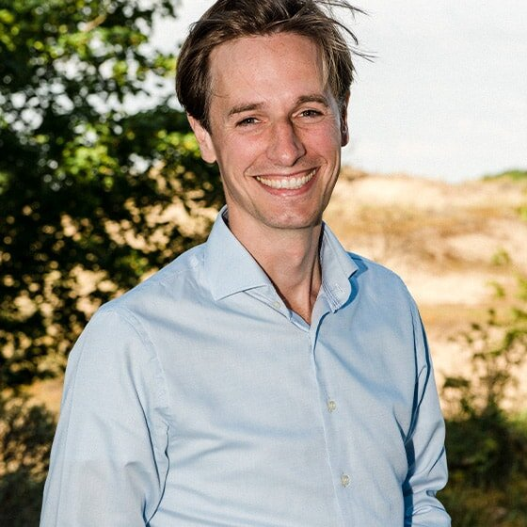
Nieuwkomers
3 zetels
3 zetels
1 zetel
1 zetel
1,4%
1,3%
0,7%
Sted. agglomeraties
Studentensteden
Middelgroot sted. allure
Middelgroot land. allure
Krimpend plattenlandsst.
Gem. met welgestelden
Gewone plattenlandsgem.
Krimp. plattenlandsgem.
Sted. agglomeraties
Studentensteden
Middelgroot sted. allure
Middelgroot land. allure
Krimpend plattenlandsst.
Gem. met welgestelden
Gewone plattenlandsgem.
Krimp. plattenlandsgem.
Sted. agglomeraties
Studentensteden
Middelgroot sted. allure
Middelgroot land. allure
Krimpend plattenlandsst.
Gem. met welgestelden
Gewone plattenlandsgem.
Krimp. plattenlandsgem.
Sted. agglomeraties
Studentensteden
Middelgroot sted. allure
Middelgroot land. allure
Krimpend plattenlandsst.
Gem. met welgestelden
Gewone plattenlandsgem.
Krimp. plattenlandsgem.
Sted. agglomeraties
Studentensteden
Middelgroot sted. allure
Middelgroot land. allure
Krimpend plattenlandsst.
Gem. met welgestelden
Gewone plattenlandsgem.
Krimp. plattenlandsgem.
Edam-Volendam 7%
Wageningen 8%
Amsterdam 6%
Berkelland 8%
Top drie gemeenten
Albrandswaard 6%
Delft 8%
Diemen 4%
Oost Gelre 7%
Brielle 5%
Utrecht 7%
Almere 3%
Raalte 7%
Overig
Bron: Kiesraad; ANP verkiezingsdata; it’s public analyse

Slide 10
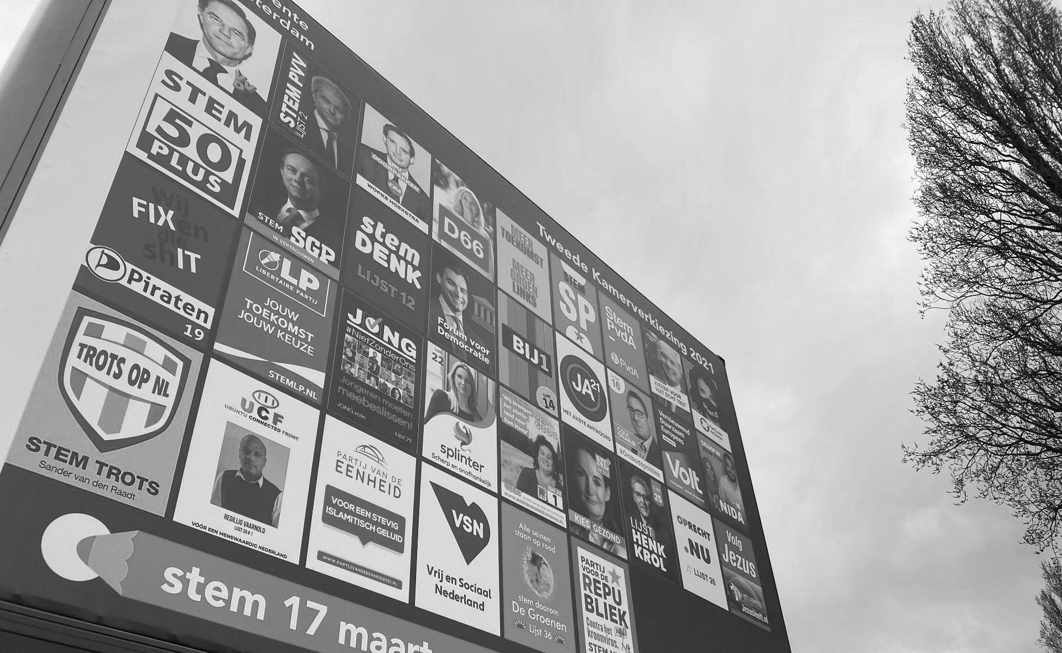
Inhoud
VERKIEZINGSUITSLAG PER GEMEENTETYPE
VERKIEZINGSUITSLAG PER PARTIJ
BIJLAGEN

Slide 11
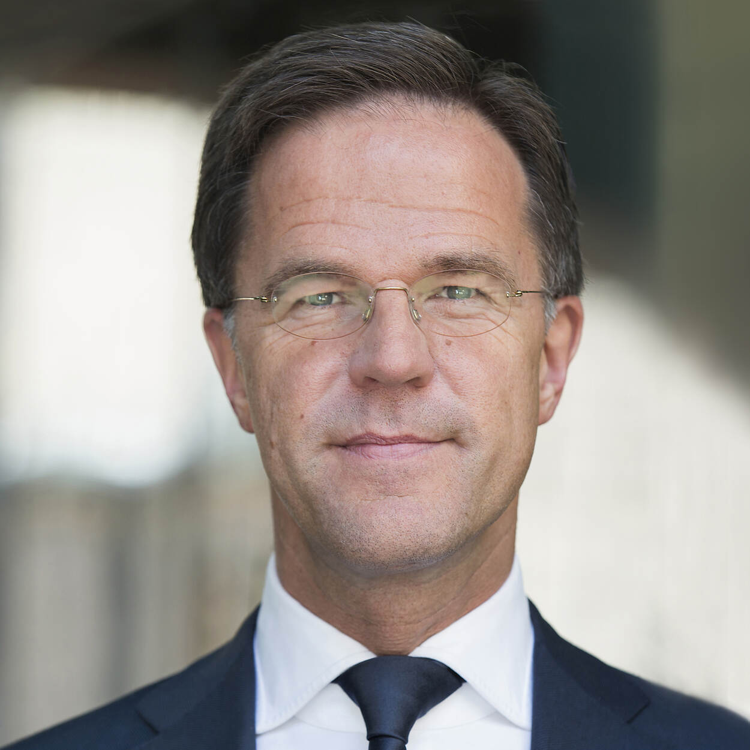
Grote steden
Studentensteden
Middelgrote steden
Middelgrote provinciesteden
Krimpende plattelandsted.
Rijke gemeente
Plattelandgemeenten
Krimpende plattelandgemeenten
Opvallende stijgers
Reusel-De Mierden | 7%
Mill en Sint Hubert | 6%
Landerd | 6%
Oss | 4%
Meierijstad | 4%
Emmen | 3%
Landelijke aandeel
22%
Ontwikkeling landelijk
+1%
Opvallende dalers
Bloemendaal | -8%
Laren | -7%
Gooise Meren | -6%
Amsterdam | -3%
Amstelveen | -2%
Utrecht | -2%
Vlieland | 1%
Pekela | -1%
Smallingerland | -1%
Geen stijgers | 0%
Geen stijgers | 0%
Geen stijgers | 0%
Overig
Bron: Kiesraad; ANP verkiezingsdata; it’s public analyse

Slide 12
D66
Grote steden
Studentensteden
Middelgrote steden
Middelgrote provinciesteden
Krimpende plattelandsted.
Rijke gemeente
Plattelandgemeenten
Krimpende plattelandgemeenten
Opvallende stijgers
Schiermonnikoog | 6%
Heemstede | 6%
Bloemendaal | 6%
Breda | 5%
Haarlem | 5%
Amersfoort | 5%
Landelijke aandeel
15%
Ontwikkeling landelijk
+3%
Opvallende dalers
Wageningen | -1%
Dinkelland | -0,4%
Tubbergen | -0,3%
Overig
Bron: Kiesraad; ANP verkiezingsdata; it’s public analyse

Slide 13
Grote steden
Studentensteden
Middelgrote steden
Middelgrote provinciesteden
Krimpende plattelandsted.
Rijke gemeente
Plattelandgemeenten
Krimpende plattelandgemeenten
Opvallende stijgers
Urk | 3%
Edam-Volendam | 3%
De Wolden | 3%
Bunschoten | 1%
Hoogeveen | 1%
Landelijke aandeel
11%
Ontwikkeling landelijk
-2%
Opvallende dalers
Rucphen | -8%
Nissewaard | -6%
Schiedam | -6%
Nissewaard | -6%
Rotterdam | -5%
Dordrecht | -4%
Overig
Bron: Kiesraad; ANP verkiezingsdata; it’s public analyse

Slide 14
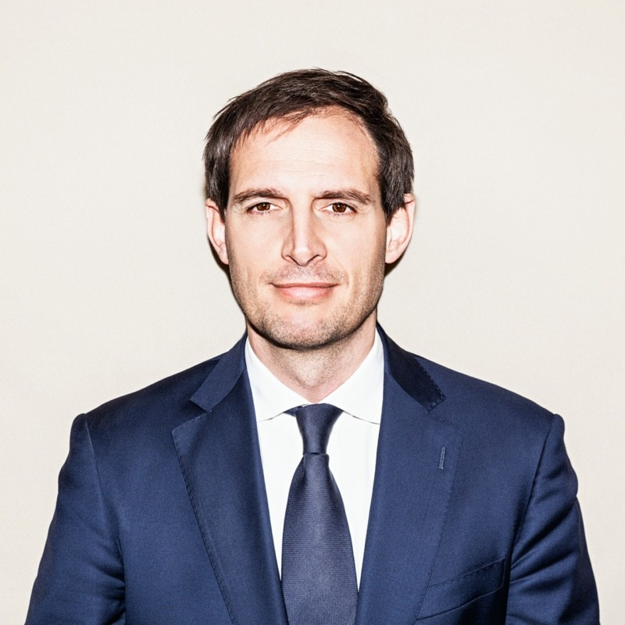
Grote steden
Studentensteden
Middelgrote steden
Middelgrote provinciesteden
Krimpende plattelandsted.
Rijke gemeente
Plattelandgemeenten
Krimpende plattelandgemeenten
Opvallende stijgers
Schagen | 2%
Geen andere stijgers
Landelijke aandeel
10%
Ontwikkeling landelijk
-3%
Opvallende dalers
Ommen | -11%
Dalfsen | -11%
Raalte | -9%
Súdwest-Fryslân | -6%
Westland | -5%
Meierijstad | -5%
Overig
Bron: Kiesraad; ANP verkiezingsdata; it’s public analyse

Slide 15
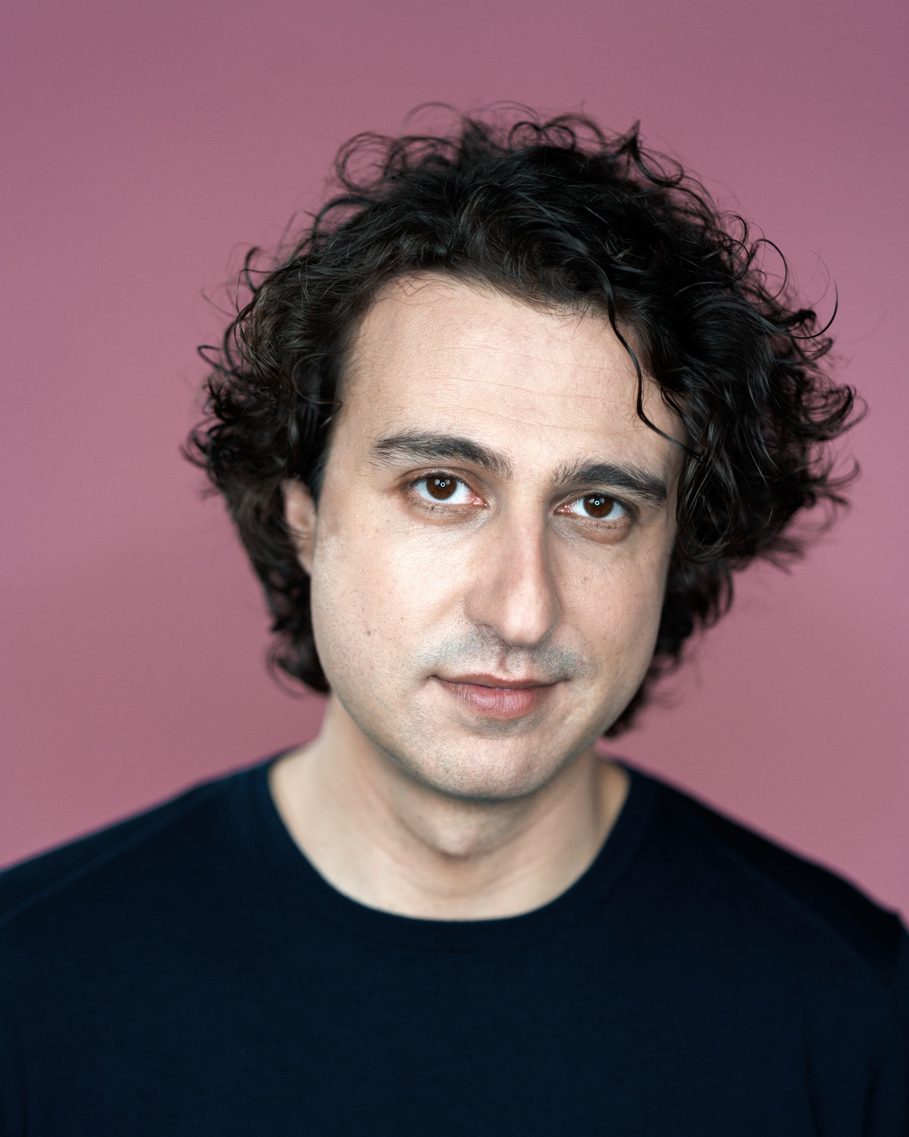
D66
Grote steden
Studentensteden
Middelgrote steden
Middelgrote provinciesteden
Krimpende plattelandsted.
Rijke gemeente
Plattelandgemeenten
Krimpende plattelandgemeenten
Opvallende stijgers
xx | x%
xx | x%
xx | x%
xx | x%
xx | x%
xx | x%
Weert | 0,2%
Geen andere stijgers
Landelijke aandeel
5%
Ontwikkeling landelijk
-4%
Opvallende dalers
xx | -x%
xx | -x%
xx | -x%
xx | -x%
xx | -x%
xx | -x%
Nijmegen | -7%
Haarlem | -6%
Schiermonnikoog | -6%
Amsterdam | -9%
Groningen | -8%
Utrecht | -7%
Overig
Bron: Kiesraad; ANP verkiezingsdata; it’s public analyse

Slide 16
Grote steden
Studentensteden
Middelgrote steden
Middelgrote provinciesteden
Krimpende plattelandsted.
Rijke gemeente
Plattelandgemeenten
Krimpende plattelandgemeenten
Opvallende stijgers
Oostzaan | 0,3%
Rozendaal | 0,2%
Landelijke aandeel
6%
Ontwikkeling landelijk
-3%
Opvallende dalers
Boxmeer | -17%
Sint Anthonis | -12%
Gennep | -12%
Heerlen | -8%
Emmen | -6%
Venlo | -5%
Overig
Bron: Kiesraad; ANP verkiezingsdata; it’s public analyse

Slide 17
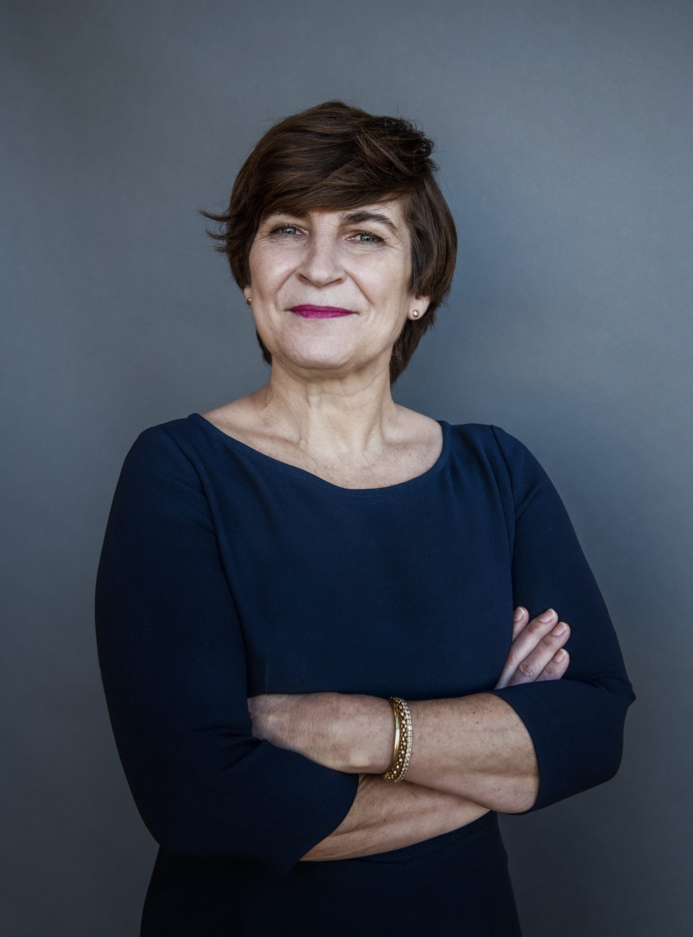
Grote steden
Studentensteden
Middelgrote steden
Middelgrote provinciesteden
Krimpende plattelandsted.
Rijke gemeente
Plattelandgemeenten
Krimpende plattelandgemeenten
Opvallende stijgers
Stein | 5%
Meerssen | 5%
Maastricht | 4%
Simpelveld | 4%
Sittard-Geleen | 3%
Heerlen | 3%
Landelijke aandeel
6%
Ontwikkeling landelijk
~%
Opvallende dalers
Beemster | -2%
Ameland | -2%
Deventer | -2%
Deventer | -2%
's-Gravenhage | -1%
Haarlem | -1%
Overig
Bron: Kiesraad; ANP verkiezingsdata; it’s public analyse

Slide 18
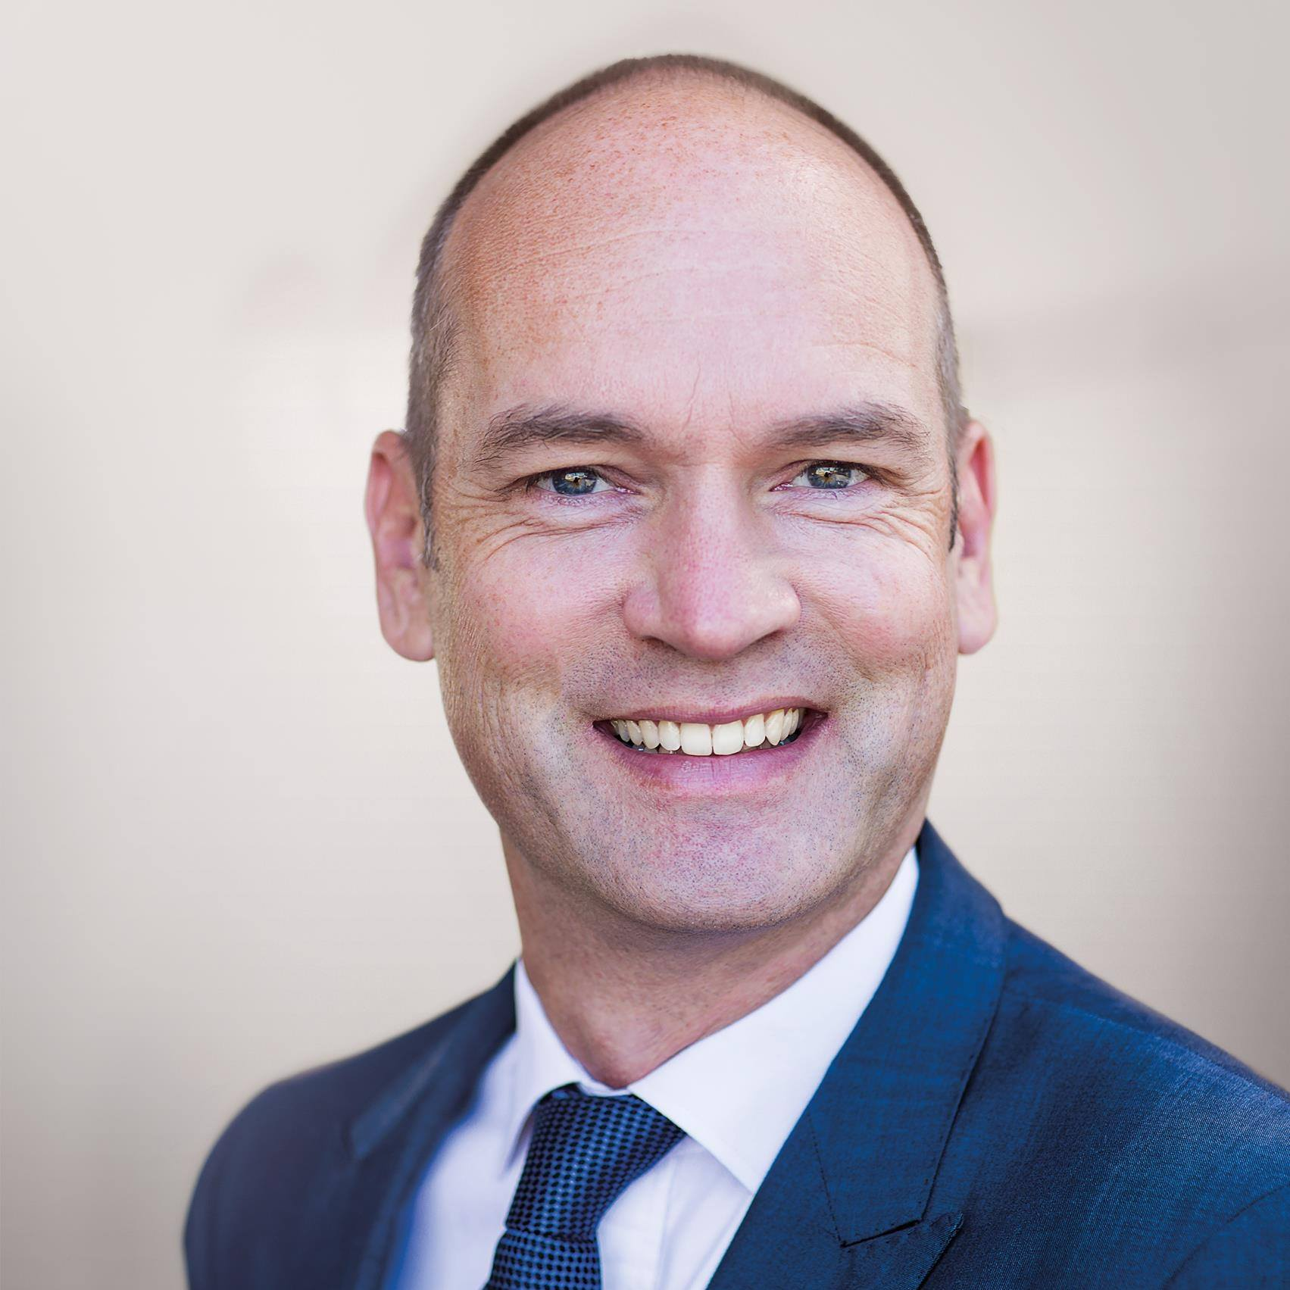
Grote steden
Studentensteden
Middelgrote steden
Middelgrote provinciesteden
Krimpende plattelandsted.
Rijke gemeente
Plattelandgemeenten
Krimpende plattelandgemeenten
Opvallende stijgers
Heerde | 1,6%
Epe | 0,8%
Hattem | 0,8%
Ede | 0,5%
Dordrecht | 0,5%
Hoeksche Waard | 0,4%
Landelijke aandeel
3%
Ontwikkeling landelijk
~%
Opvallende dalers
Urk | -4%
Bunschoten | -3%
Staphorst | -3%
Zwolle | -1%
Groningen | -1%
Amersfoort | -1%
Overig
Bron: Kiesraad; ANP verkiezingsdata; it’s public analyse

Slide 19
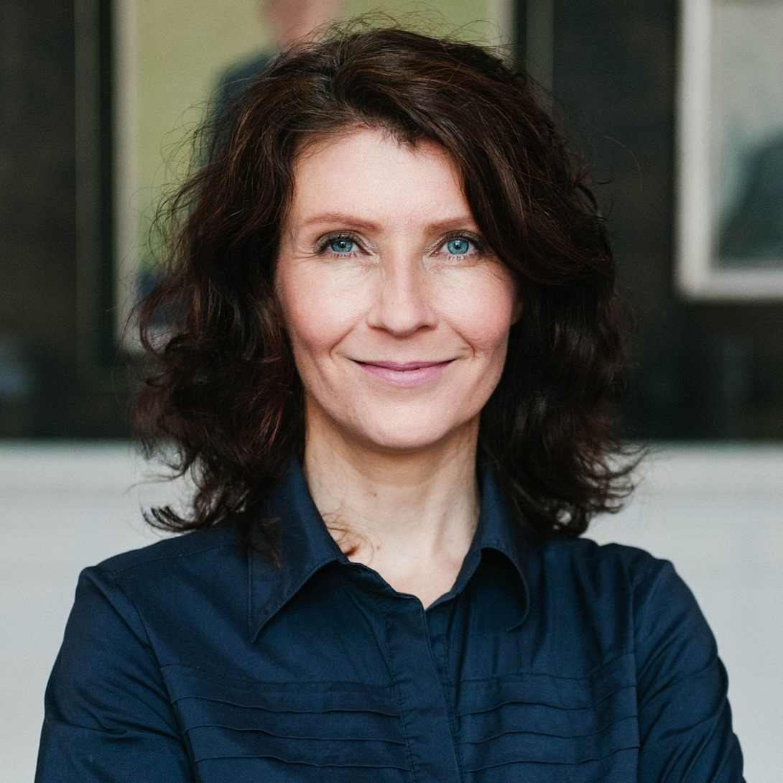
Grote steden
Studentensteden
Middelgrote steden
Middelgrote provinciesteden
Krimpende plattelandsted.
Rijke gemeente
Plattelandgemeenten
Krimpende plattelandgemeenten
Opvallende stijgers
Utrechtse Heuvelrug | 2%
Renkum | 2%
Westerveld | 2%
Nijmegen | 1%
Arnhem | 1%
Amsterdam | 1%
Landelijke aandeel
4%
Ontwikkeling landelijk
+1%
Opvallende dalers
Oudewater | -0,4%
Renswoude | -0,2%
Reimerswaal | -0,2%
Overig
Bron: Kiesraad; ANP verkiezingsdata; it’s public analyse

Slide 20
Grote steden
Studentensteden
Middelgrote steden
Middelgrote provinciesteden
Krimpende plattelandsted.
Rijke gemeente
Plattelandgemeenten
Krimpende plattelandgemeenten
Opvallende stijgers
Geen stijgers
Landelijke aandeel
1%
Ontwikkeling landelijk
-2%
Opvallende dalers
Roerdalen | -4%
Stein | -4%
Gulpen-Wittem | -4%
Nissewaard | -4%
Sittard-Geleen | -3%
Almere | -3%
Overig
Bron: Kiesraad; CBS regio; Kieskompas; it’s public analyse

Slide 21
Grote steden
Studentensteden
Middelgrote steden
Middelgrote provinciesteden
Krimpende plattelandsted.
Rijke gemeente
Plattelandgemeenten
Krimpende plattelandgemeenten
Opvallende stijgers
Reimerswaal | 1%
Neder-Betuwe | 1%
Renswoude | 1%
Apeldoorn | 0,2%
Hoeksche Waard | 0,1%
Hengelo | 0,1%
Landelijke aandeel
2%
Ontwikkeling landelijk
~%
Opvallende dalers
Urk | -1,6%
Goeree-Overflakkee | -1,5%
Vlieland | -1,0%
Alphen aan den Rijn | -0,2%
Ede | -0,2%
Hilversum | -0,2%
Overig
Bron: Kiesraad; ANP verkiezingsdata; it’s public analyse

Slide 22
Grote steden
Studentensteden
Middelgrote steden
Middelgrote provinciesteden
Krimpende plattelandsted.
Rijke gemeente
Plattelandgemeenten
Krimpende plattelandgemeenten
Opvallende stijgers
Boxtel | 1%
Rijswijk | 1%
Weesp | 1%
's-Gravenhage | 2%
Almere | 1%
Rotterdam | 1%
Landelijke aandeel
2%
Ontwikkeling landelijk
~%
Opvallende dalers
Roermond | -1%
Almelo | -1%
Gilze en Rijen | -1%
Amsterdam | -1%
Oss | -0,4%
Deventer | -0,4%
0,0%
Overig
Bron: Kiesraad; ANP verkiezingsdata; it’s public analyse

Slide 23
Grote steden
Studentensteden
Middelgrote steden
Middelgrote provinciesteden
Krimpende plattelandsted.
Rijke gemeente
Plattelandgemeenten
Krimpende plattelandgemeenten
Opvallende stijgers
Brunssum | 8%
Kerkrade | 8%
Urk | 8%
Heerlen | 8%
Sittard-Geleen | 6%
Súdwest-Fryslân | 6%
Landelijke aandeel
5%
Ontwikkeling landelijk
+3%
Opvallende dalers
Geen dalers
Overig
Bron: Kiesraad; ANP verkiezingsdata; it’s public analyse

Slide 24
Inhoud
VERKIEZINGSUITSLAG PER GEMEENTETYPE
VERKIEZINGSUITSLAG PER PARTIJ
BIJLAGEN

Slide 25
Toelichting categorising gemeenten
Gebruikte naam
SCP naam
Aantal
% inwoners
Voorbeelden
Grote steden
Vitale stedelijke agglomeraties
6
14%
Rotterdam (incl. Schiedam), Amsterdam (incl. Almere en Diemen) en Den Haag (excl.. omliggende gebieden)
Studentensteden
Populaire studentensteden met veel alleenstaanden en hogeropgeleiden
11
11%
Utrecht, Delft, Groningen (maar m.u.v. Tilburg)
Middelgrote steden
Middelgrote gemeenten met stedelijke allure
44
21%
Haarlem, Alkmaar Lelystad, Venlo
Middelgrote provinciesteden
Middelgrote gemeenten met landelijke allure
72
18%
Dronten, Haarlemmermeer, Weert, Oss, Apeldoorn
Krimpende plattelandssteden
Krimpende plattelandssteden, met veel laagopgeleide inwoners
27
7%
Goes, Sittard-Geleen, Heerenveen, Emmen
Rijke gemeenten
Gemeenten met veel welgestelden en dure woningen
21
3%
Bloemendaal, Westvoorne, De Bilt, Oisterwijk
Plattelandsgemeenten
Gewone plattelandsgemeenten met gewone gezinnen
113
17%
Goeree-Overflakkee, Nederweert, Tubbergen, Tynarloo
Krimpende plattelandsgemeenten
Krimpende plattelandsgemeenten, met veel laagopgeleide inwoners
58
10%
Noordoostpolder, Hardenberg, Roerdalen, Terneuzen
Bron: SCP, ‘Overall rapportage sociaal domein 2015: Rondom de transitie’, 2016

Slide 26
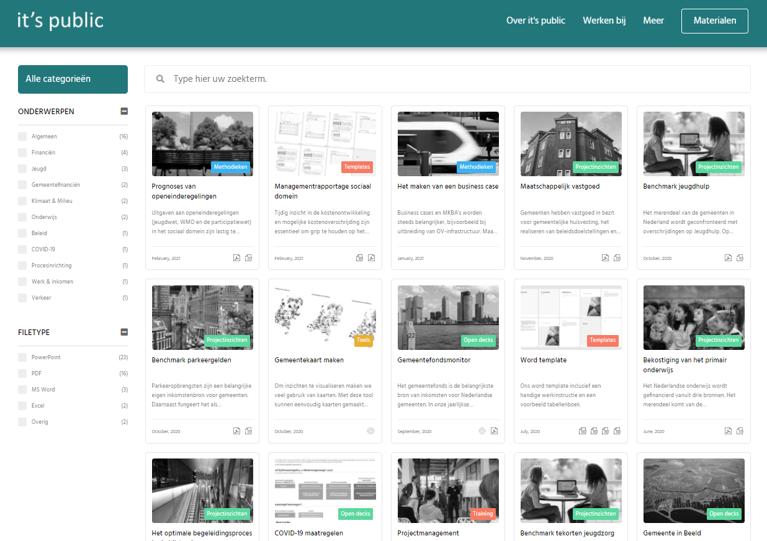
Over it’s public
Over it’s public
it’s public is een strategisch adviesbureau gericht op de publieke sector. Wij helpen organisaties om bij complexe problemen helder te krijgen wat er écht gebeurt. Dit doen we door inhoud en cijfers aan elkaar te verbinden. We duiken samen met een organisatie de diepte in en zorgen dat we tot een helder antwoord en handelingsperspectief komen.
Andere publicaties
it’s public publiceert regelmatig analyses met waardevolle inzichten voor bestuurders. Zo is sinds kort de mini-atlas ‘Gemeente in Beeld” beschikbaar, waarin de belangrijkste kerncijfers van elke gemeente in acht thema’s worden gevisualiseerd. Door veel aandacht te besteden aan de visualisatie en de geselecteerde cijfers is de lezer in staat om snel een compleet beeld te krijgen. Die publicatie vind je hier. Op de materialenpagina van it’s public vind je publicaties over onder andere het gemeentefonds, openeinderegelingen en het lerarentekort.

Slide 27
Kees van der Meeren (kees.vandermeeren@itspublic.nl)
Thijs Jacobs (thijs.jacobs@itspublic.nl)
Eva Nivard (eva.nivard@itspublic.nl)
Foto cover: it’s public

